Slide 1
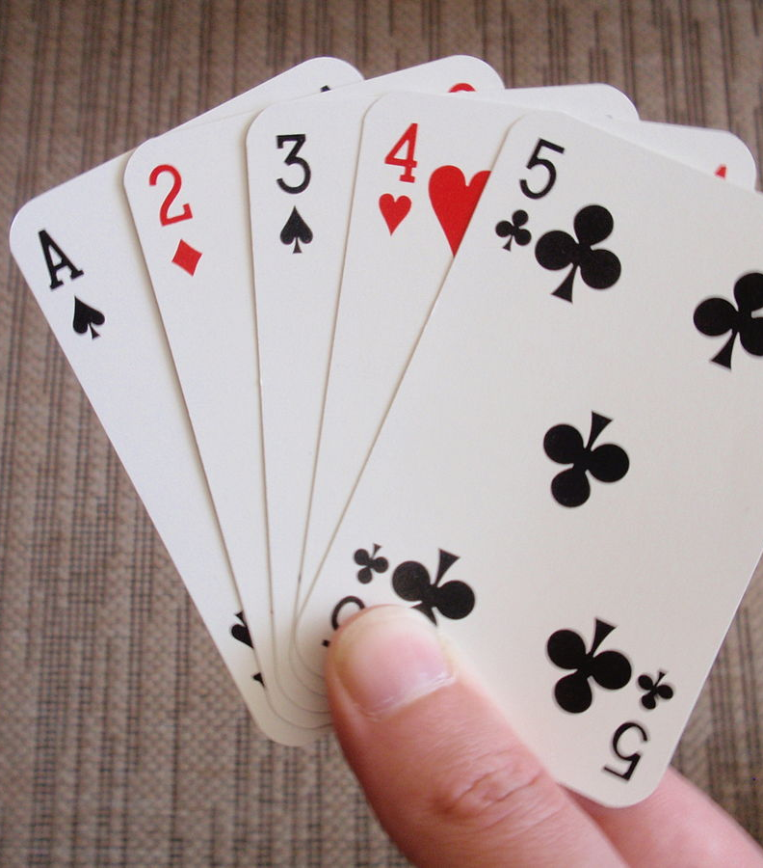
Game Kartu Bom
Kelas : SE-45-03
Anggota Kelompok :
Rahma Sakti Rahardian (1302210095)
Regy Renanda Rahman (1302213117)

Slide 2

Topik Pembahasan
Deskripsi Studi Kasus
Pembahasan Algoritma
Demo Program

Slide 3

Game Kartu Bom
Deskripsi:
Permainan kartu bom adalah permainan kartu yang dimainkan oleh beberapa pemain, dimana setiap giliran pemain harus mengambil satu kartu pemain berikutnya dan membuang satu kartu miliknya kecuali kartu bom. Permainan berakhir ketika semua pemain tersisa satu kartu, dan pemain yang memiliki kartu bom (joker) dianggap kalah.
Cara bermain:
Terdapat tumpukan kartu yang akan dibagikan kepada para pemain, dan didalamnya terdapat 1 kartu bom.
Setiap pemain mendapatkan 5 kartu. Dengan pembagian tadi, maka pasti terdapat pemain yang memiliki kartu bom.
Ketika memasuki gilirannya, pemain mengambil satu kartu pemain berikutnya. Pemain tidak dapat melihat kartu pemain lain.
Setelah mengambil kartu, pemain membuang satu kartu yang ia miliki. Kartu yang dibuang tidak boleh kartu yang baru saja diambil atau kartu bom.
Lanjut ke giliran pemain lain.
Ketika semua pemain telah tersisa 1 kartu, maka setiap pemain menunjukkan kartu tersebut. Pemain yang memiliki kartu bom dianggap kalah.

Slide 4
Requirements
Tumpukan kartu harus memuat 1 kartu bom.
Pemain harus mendapatkan 5 kartu pada awal permainan
Ketika mendapatkan giliran, pemain harus memilih 1 kartu milik pemain berikutnya.
Kartu yang dipilih pemain dikeluarkan dari kumpulan kartu milik pemain berikutnya.
Kartu yang dipilih ditambahkan menjadi kartu milik pemain.
Pemain harus membuang 1 kartu yang dimilikinya kecuali kartu yang baru diambil atau kartu bom.
Pemain kartu selanjutnya tersisa 1, maka permainan berakhir.
Ketika permainan berakhir, program harus menemukan pemain yang memiliki kartu bom.
Pemain yang memiliki kartu bom dinyatakan kalah

Slide 5
Ilustrasi Permainan

Slide 6
Urutan Pemain
Circular Linked List
Set Kartu
Stack
Deck Kartu/Hand
Queue

Slide 7
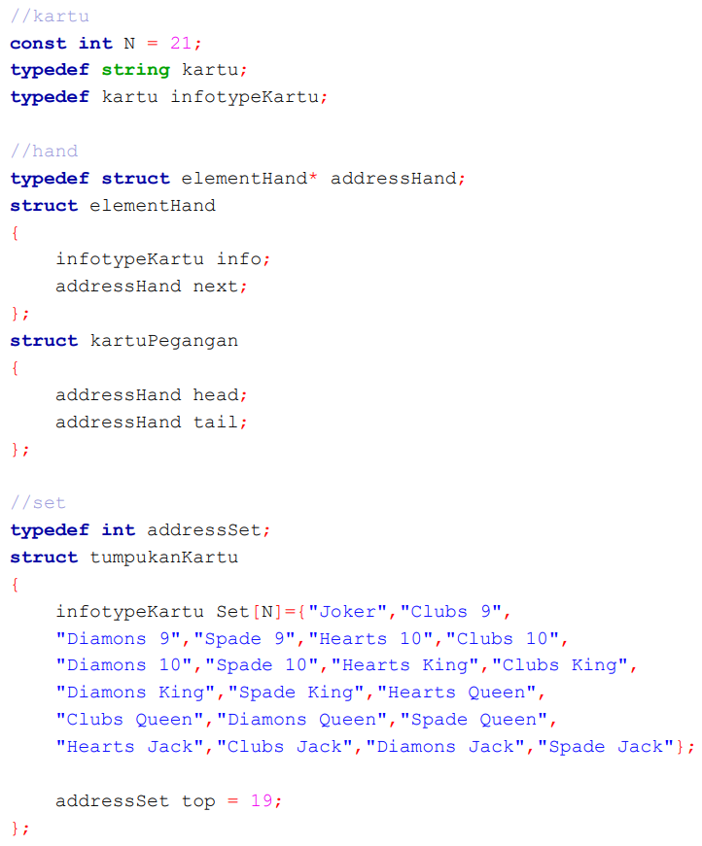
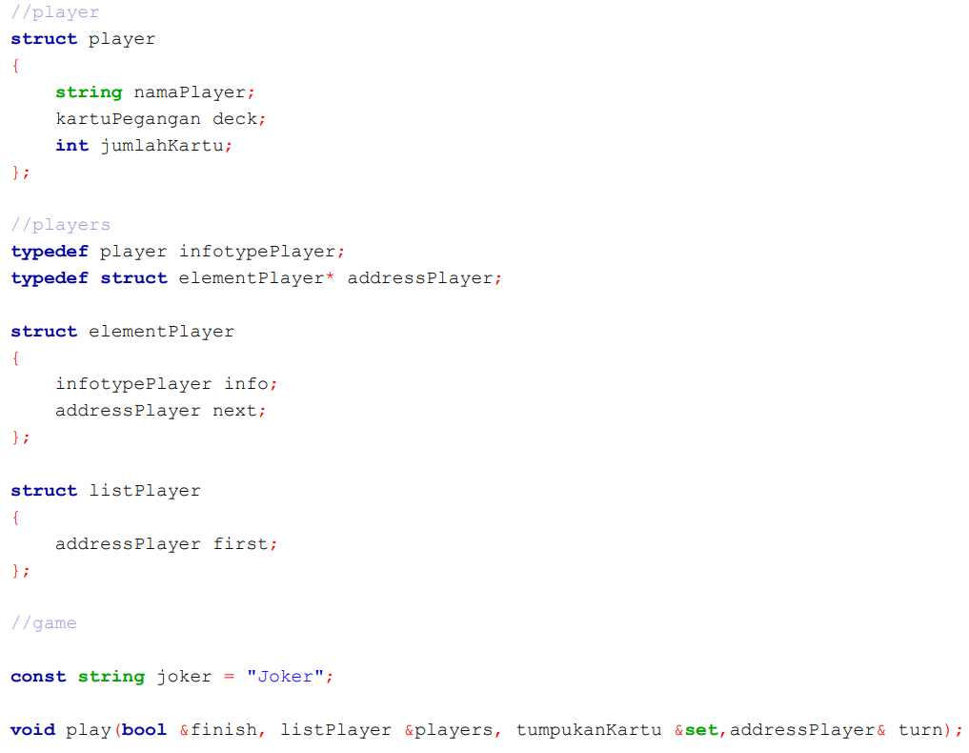
ADT

Slide 8
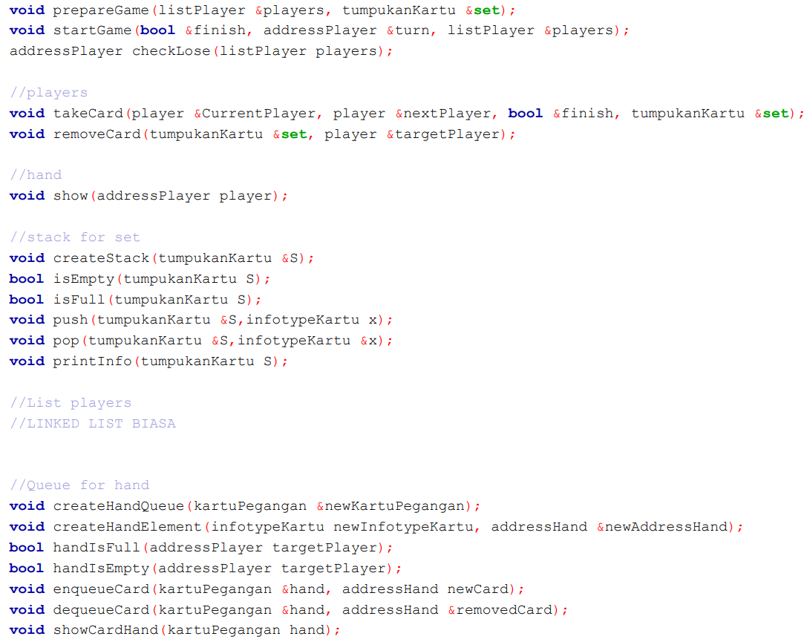
ADT

Slide 9
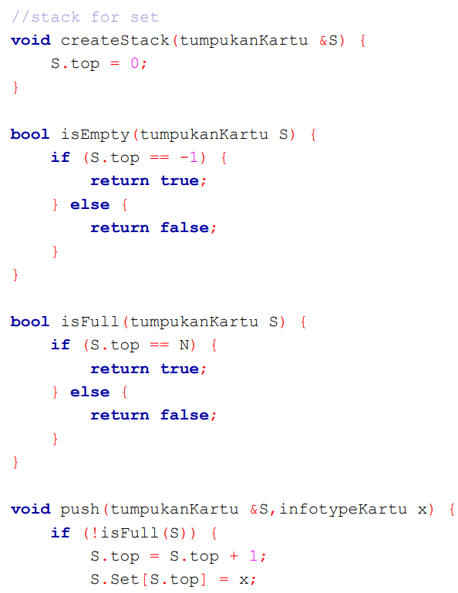
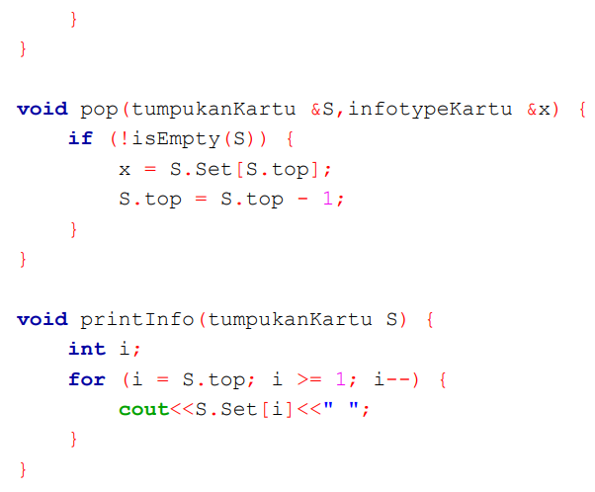
Primitif Stack
createStack
isEmpty
isFull
push
Pop
printInfo

Slide 10
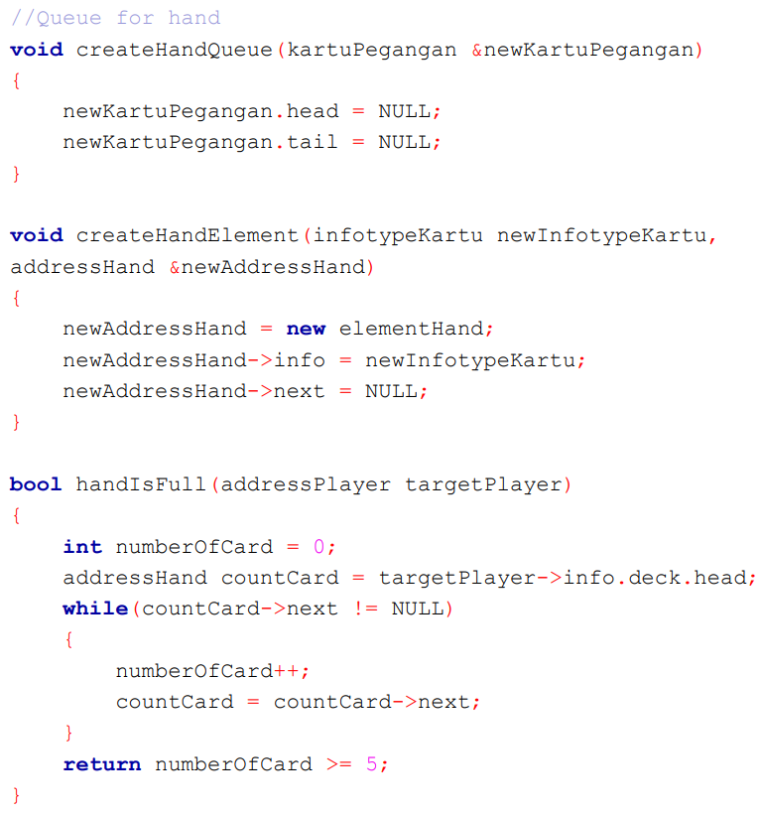
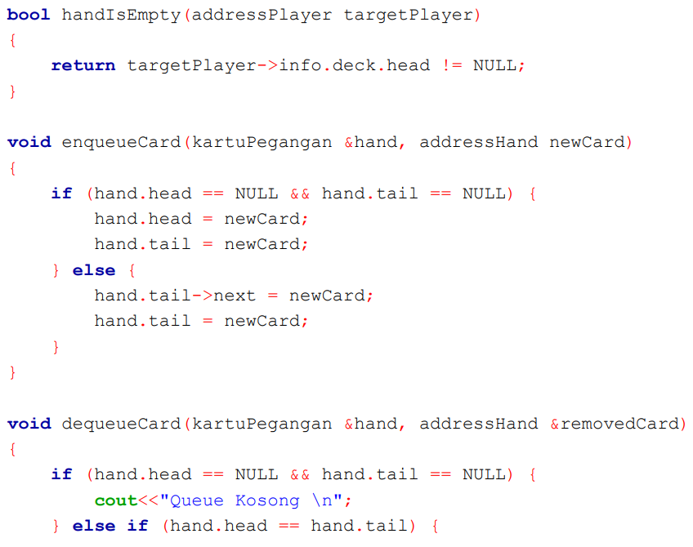
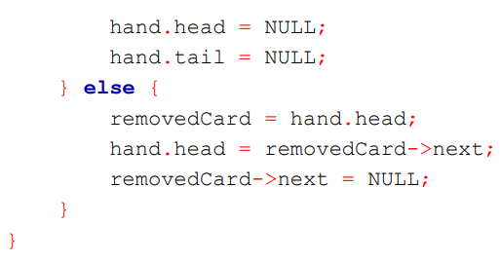
Primitif Queue
createHandQueue
createHandElement
handIsFull
handIsEmpty
enqueueCard
dequeueCard

Slide 11
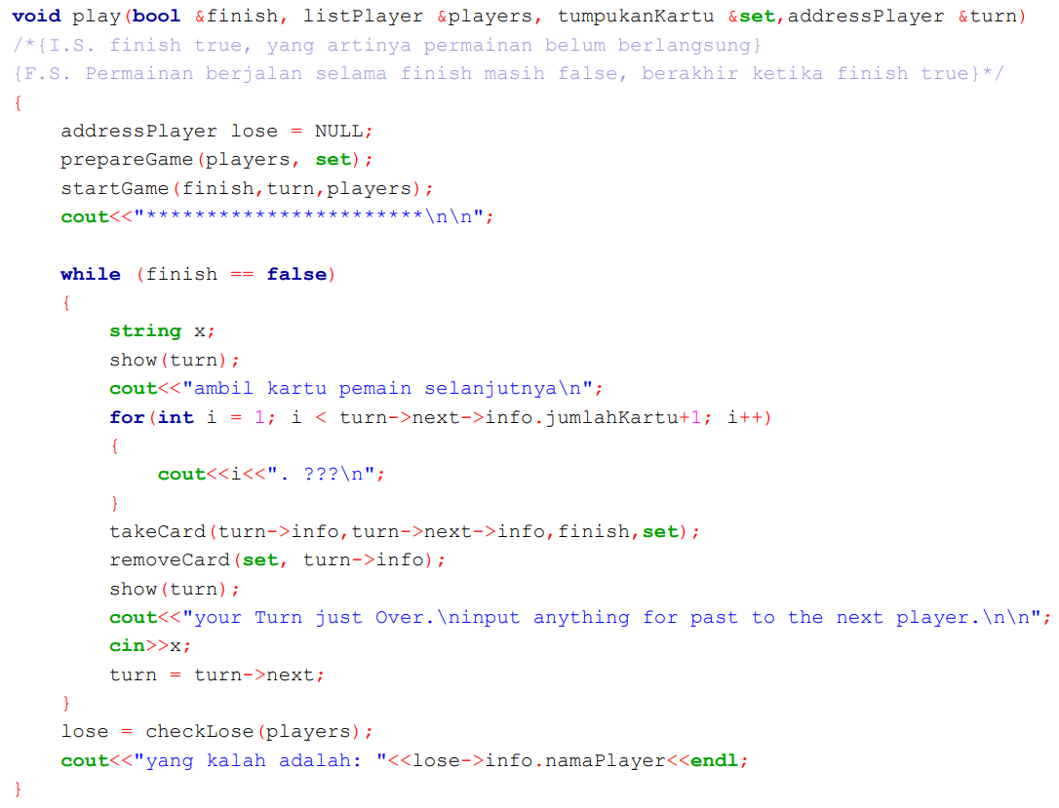
void play(bool &finish, listPlayer &players, tumpukanKartu &set,addressPlayer &turn)

Slide 12
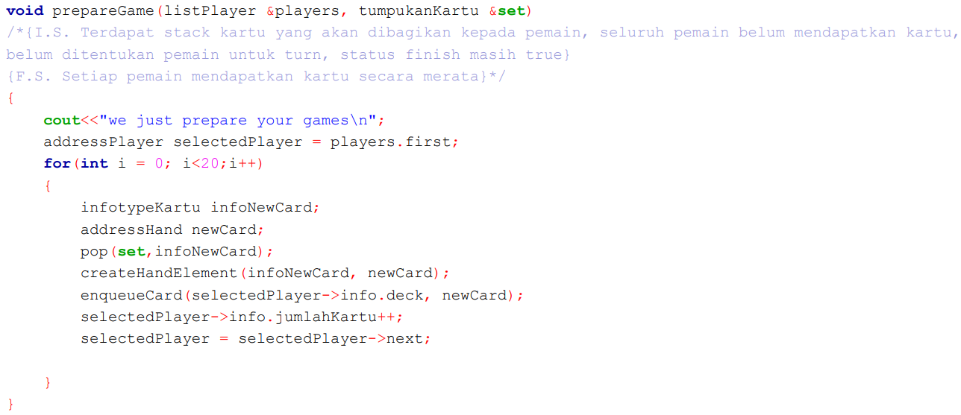
void prepareGame(listPlayer &players, tumpukanKartu &set)

Slide 13
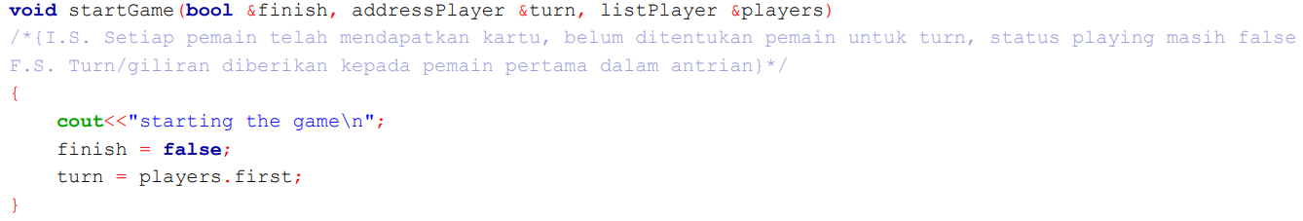
void startGame(bool &finish, addressPlayer &turn, listPlayer &players)

Slide 14

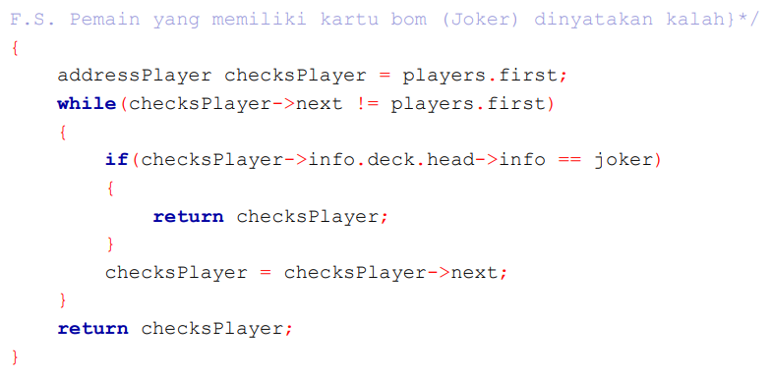
addressPlayer checkLose(listPlayer players)

Slide 15
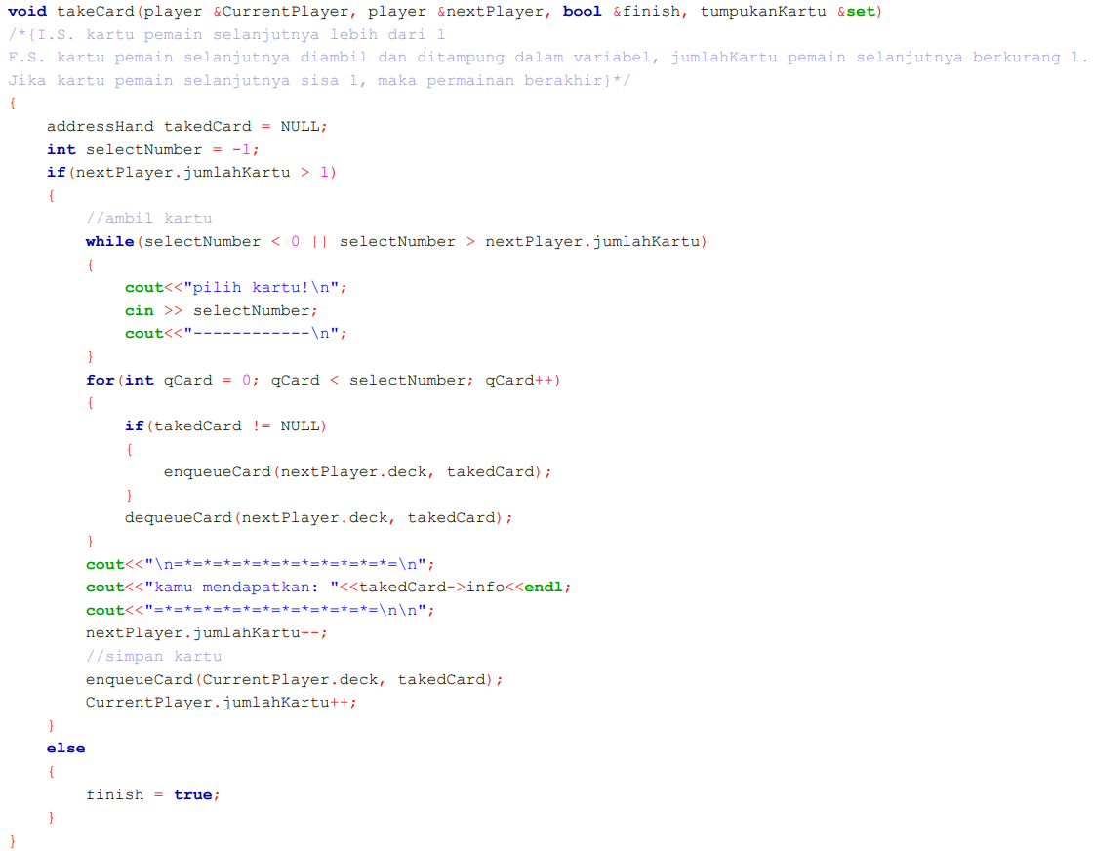
void takeCard(player &CurrentPlayer, player &nextPlayer, bool &finish, tumpukanKartu &set)

Slide 16
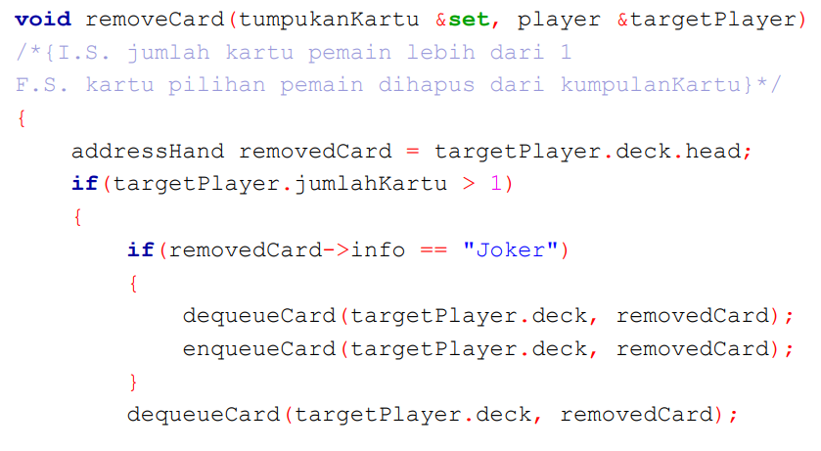
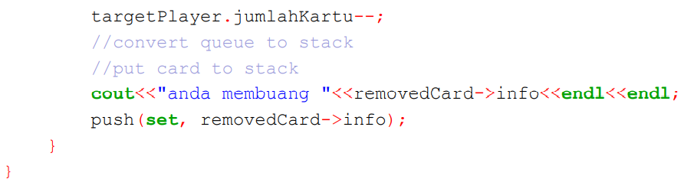
void removeCard(tumpukanKartu &set, player &targetPlayer)

Slide 17
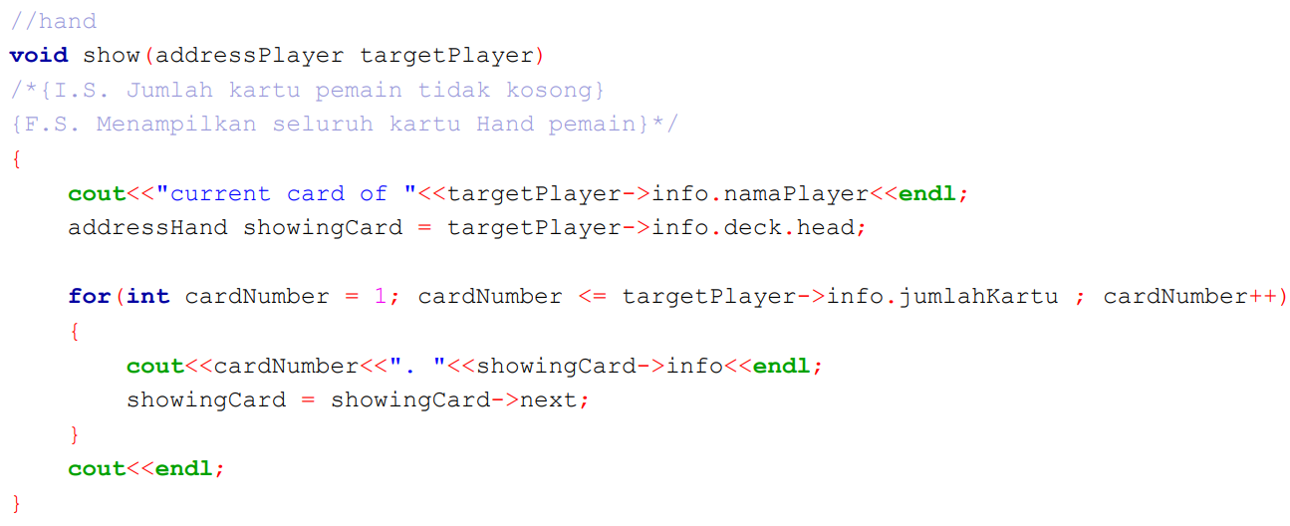
void show(addressPlayer targetPlayer)

Slide 18
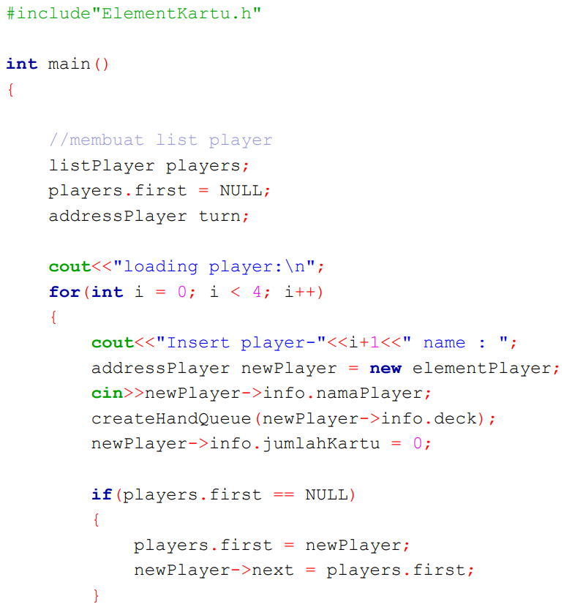
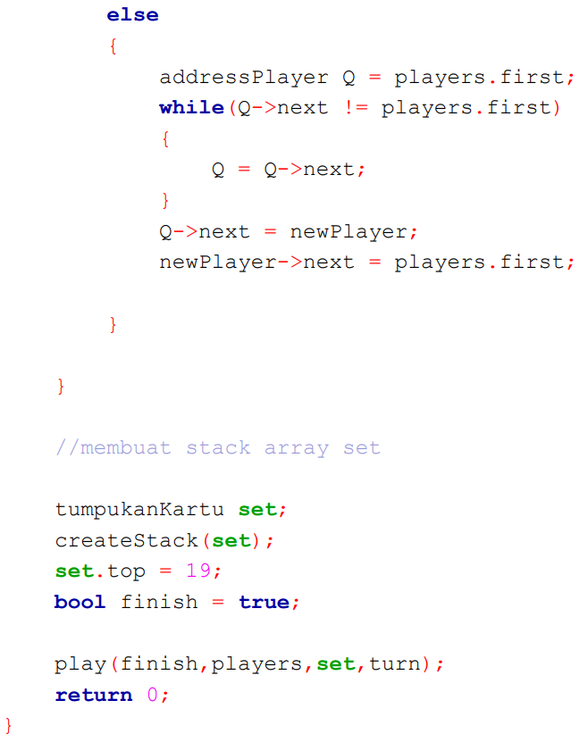
Main

Slide 19
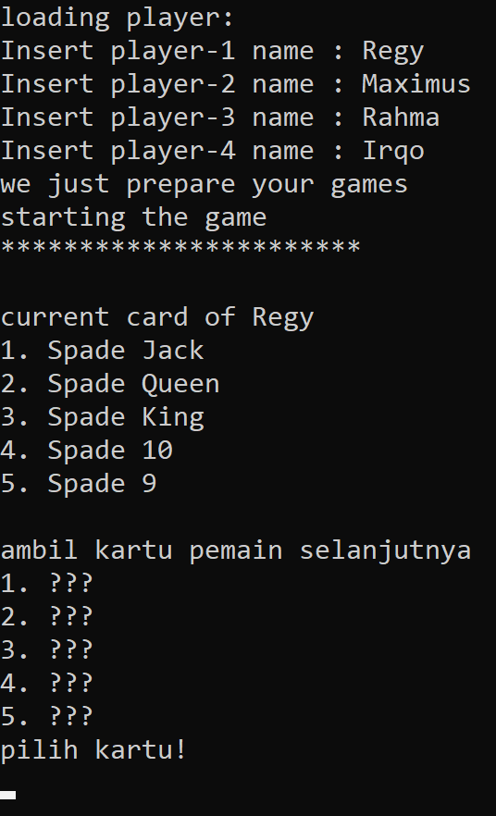
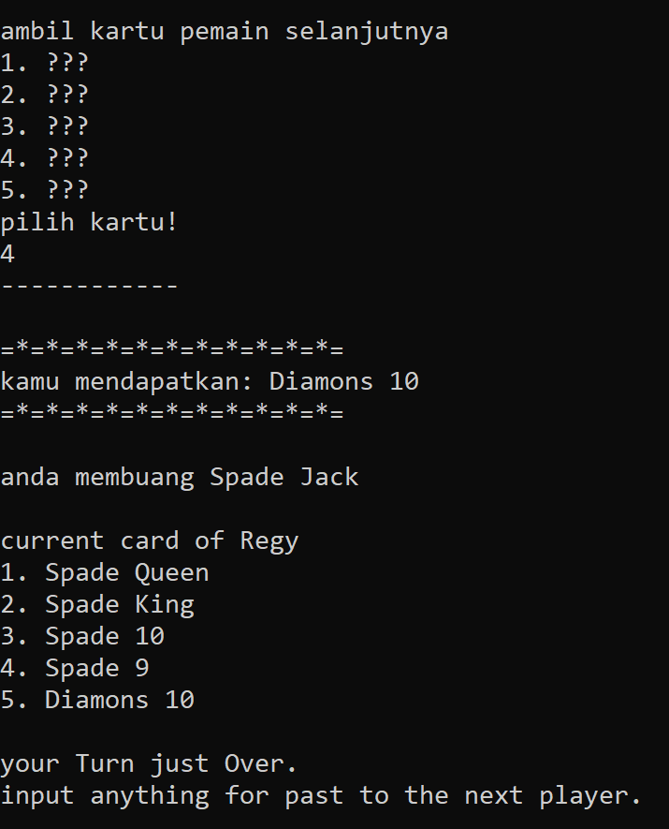
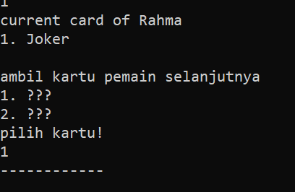
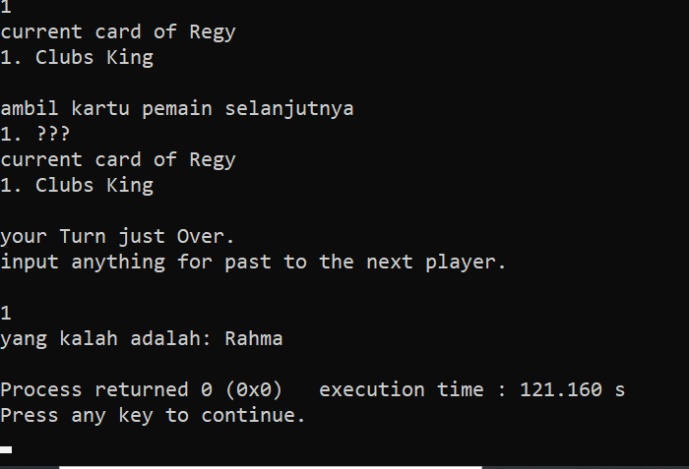
OUTPUT

Slide 20
Demo Program

Slide 21

Sesi Q&A

Slide 22
Terima Kasih

